Slide 1

Etude de santé publique
La sous-nutrition dans le monde
Ines Ebilitigué

Slide 2
Quelques chiffres
Selon la FAO 815 millions de personnes souffrent de malnutrition dans le monde
En 2015 Chaque jour, 25 000 personnes meurent de faim,
soit 9,1 millions de décès par an dus à la faim à la faim.
En 2013, un peu plus de 10% de la population mondiale est considérée comme étant en sous-nutrition

Slide 3
plusieurs facteurs conjugués:
A l’origine de la sous-nutrition
Des dynamiques économiques qui produisent un recul de l’économie mondiale
La persistance des inégalités économiques
Les conflits mondiaux
Le dérèglement climatique
Le manque de production

Slide 4
Petit aperçu du code en python

Slide 5
Import des bibliothèques nécessaires pour un code en python
import numpy as np
import pandas as pd
import sqlite3 as sql
pd.set_option('use_inf_as_na', True)
Création d’un dataframe contenant les informations de population de chaque pays. Calculez le nombre total d’humains sur la planète. Critiquez votre résultat. En cas d’anomalie, analysez et effectuer les corrections nécessaires.

Slide 6
# Import d’une part des données des bilans alimentaires
animaux = pd.read_csv('fr_animaux.csv')
vegetaux = pd.read_csv('fr_vegetaux.csv')
# Ajout de la variable origine
animaux['origin'] = 'animal'
vegetaux['origin'] = 'vegetal'
# On regroupe animaux et vegetaux en un unique dataframe, via une union
data = pd.concat([animaux, vegetaux])
# Transformation de data via un pivot table
data = data.pivot_table(index=['Zone','Code zone','Produit', 'origin'], values='Valeur', columns='Élément')
data = data.rename_axis(None, axis=1)
data.reset_index(inplace=True)
# pour de nombreuses variables, l'unité est en millier de tonnes : on le transforme en kg pour homogénéiser :
colonnes = ['Aliments pour animaux','Autres utilisations (non alimentaire)','Disponibilité intérieure',
'Exportations - Quantité','Importations - Quantité','Nourriture','Pertes','Production',
'Semences','Traitement','Variation de stock']
for col in colonnes:
data[col] *= 1000000
data.head()

Slide 7
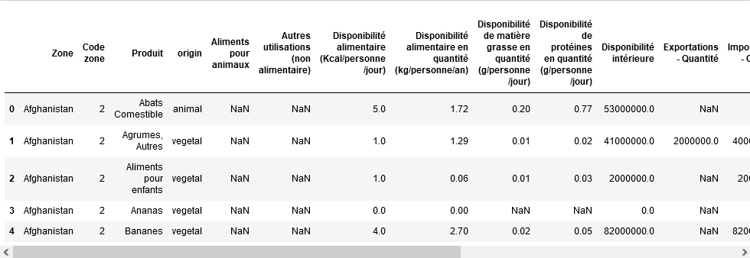
Aperçu du résultat

Slide 8
Retour à l’analyse et requêtes en SQL

Slide 9
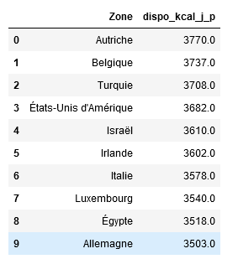
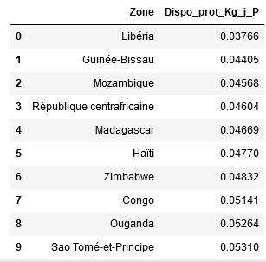
En 2013, Les 10 pays ayant le plus haut ratio disponibilité alimentaire/habitant en termes de kcal
query_str = 'SELECT Zone , sum("Disponibilité alimentaire (Kcal/personne/jour)") as dispo_kcal_j_p FROM dispo_alim group BY zone ORDER BY SUM("Disponibilité alimentaire (Kcal/personne/jour)") DESC LIMIT 10'
print(query_str)
En 2013, les 10 pays ayant le plus faible ratio disponibilité alimentaire/habitant en termes de protéines (en kg).
query_str = 'SELECT Zone, sum("Disponibilité de protéines en quantité (g/personne/jour)") as Dispo_prot_Kg_j_P FROM dispo_alim GROUP by zone ORDER BY SUM("Disponibilité de protéines en quantité (g/personne/jour)") ASC LIMIT 10'
print(query_str)

Slide 10
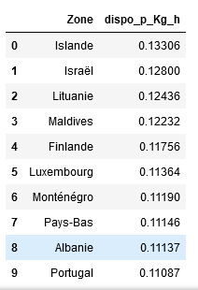
Les 10 pays ayant le plus haut ratio disponibilité alimentaire protéines (kcal) par habitant
query_str = 'SELECT DISTINCT zone,sum("Disponibilité de protéines en quantité (g/personne/jour)")as dispo_p_Kg_h FROM dispo_alim GROUP BY zone ORDER BY SUM("Disponibilité de protéines en quantité (g/personne/jour)") DESC LIMIT 10’
print(query_str)

Slide 11
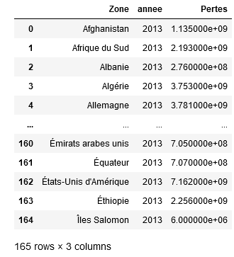
Quantité totale de produits perdus par pays en kg en 2013
query_str = 'SELECT Zone,Annee, sum(Pertes)as Pertes FROM equilibre_prod WHERE Pertes > 0 GROUP BY Zone’
print(query_str)

Slide 12
Conclusion
La sous nutrition n’est pas un phénomène inéluctable, les études et nos chiffres révèlent plusieurs causes parmi lesquelles les décisions politiques ont une part importante à jouer. Associé au domaine politique, on note aussi une part importante de perte alimentaire, principalement dans les pays industrialisés. Dans ces derniers, la somme des pertes d’aliment peut couvrir 0.79% de la population mondiale en 2050 (celle-ci étant estimée à 9,7 milliards de personnes)

